Slide 1
ОБРАЗЫ РОМАНСОВ РУССКИХ КОМПОЗИТОРОВ
музыкальное посвящение
«Я ПОМНЮ ЧУДНОЕ МГНОВЕНЬЕ»
6 класс
Гордеева Л А
МБОУ «Сиверская гимназия»
Гатчинский район

Slide 2
Цель урока: Раскрыть музыкальные возможности романса в передаче многообразия человеческих чувств на примере романса М. И. Глинки « Я помню чудное мгновенье».
ПРЕДМЕТНЫЙ результат - знает авторов музыки, текста романса, его посвящение.
МЕТАПРЕДМЕТНЫЙ результат -умеет различать и выявлять средства музыкальной выразительности
ЛИЧНОСТНЫЙ результат - умеет проявить творчество в процессе моделирования романса

Slide 3
Диагностические формы оценивания: Задание: Дать определение жанру РОМАНС
 |  | Оценивание
№ | Определение | Правильный ответ 1 балл | Неправильный ответ 0
1. | Сложное виртуозное произведение.
2. | Вокальное произведение лирического характера.
3. | Произведение для симфонического оркестра.

Slide 4
Задание: Подбери названия к каждому из шести четверостиший, соответствующих их образно-смысловому содержанию.
Соедини линиями
Порыв
Забвение
Ненависть
Воспоминание
Вдохновение
Встреча
Радость
Сказочность
Правильный ответ – 1 балл
Вызывает затруднение – 0 баллов
№
1.
2
3.
4.
5.
6.

Slide 5
Задание: Определи музыкальную форму, способную раскрыть образ всего стихотворения. Правильный ответ – 2 балла, вызывает затруднение – 0 баллов
Задание: Выбери из предложенных вариантов названия, соответствующие каждому из важных моментов душевной жизни героев. Соедини ответы с таблицей линиями.
1.Радость вновь наступившего свидания.
2. Желание улететь на Луну.
3. Депрессия и болезнь.
4.Воспоминания о первой встрече.
5. Злость на себя и на весь мир.
6. Горечь разлуки с любимой.
1. Рондо
2. Двухчастная
3. Трехчастная
4. Куплетная

Slide 6
ЛИЧНОСТНЫЙ РЕЗУЛЬТАТ. Я – композитор. Я сочиняю романс.
Моделирование музыки романса с использованием средств музыкальной выразительности. (осн. раздел урока ) ( словарь эмоций и чувств). Работа парами или группами (3гр). «Карусель».
Мелодия-1 речитативная, суровая, тревожная;
2- вновь радостно-возбужденная;
3- скорбно-траурная, 4- светлая, радостная.
Темп- 1-замедленный; 2-трепетно- подвижный; 3- очень быстрый, 4- вновь трепетно-подвижный.
Динамика- 1-усиление звука; 2-умеренная; 3- очень громкая, 4- вновь умеренная;
 |  | 1 часть | 2 часть | 3 часть
1 | мелодия
2 | темп
3 | динамика
АПЛОДИСМЕНТЫ- поздравление себе, награда за наше творчество.

Slide 7
Оценочная карта изучения романса (суммативное оценивание)
1
2
3
Правильный ответ – 3б (3 задания)
Неправильный ответ-0 б
Задания: 1.Выбрать из трех музыкальных примеров романс «Я помню чудное мгновенье» 2. Назвать муз. форму романса. 3. Перечислить использованные в процессе сочинения средства музыкальной выразительности.

Slide 8
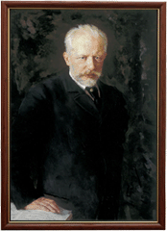
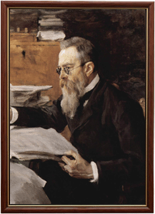
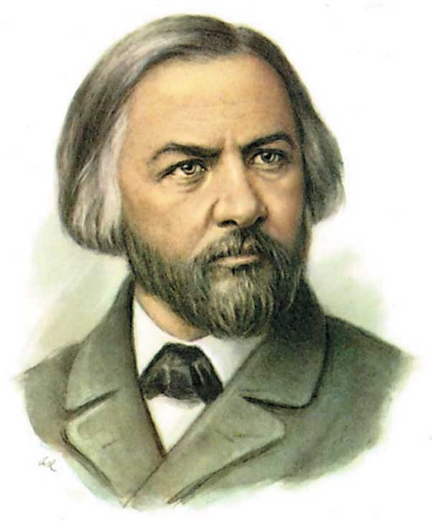
Задание: Из предложенного ряда выбрать портрет композитора музыки романса, назвать. Правильный ответ – 2 б (2 задания) Неправильный ответ - 0
1 | 2 | 3

Slide 9
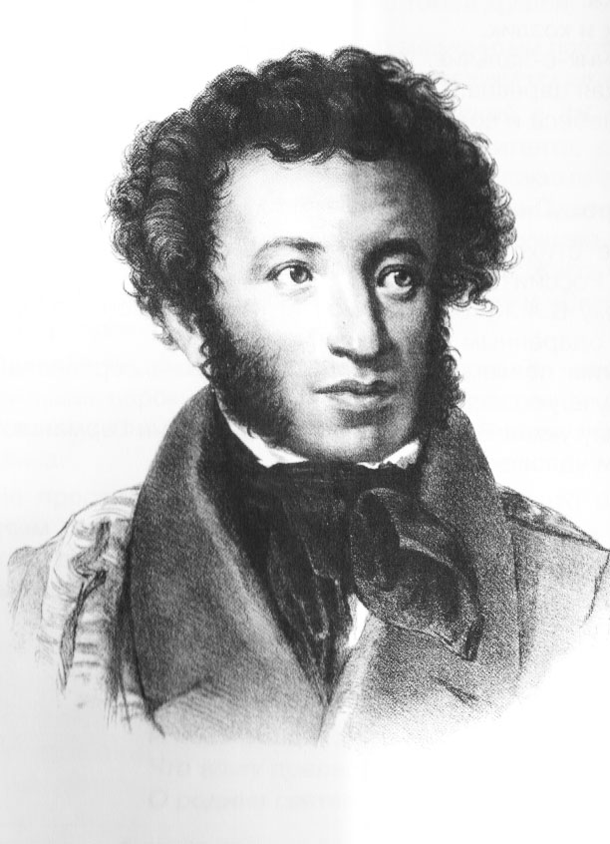
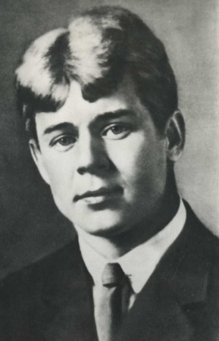
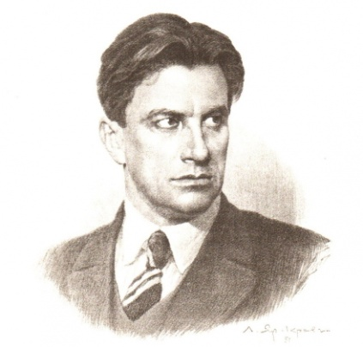
Задание: Из предложенного ряда выбрать портрет автора слов романса, назвать.. Правильный ответ – 2б (2 задания) Неправильный ответ- 0
1 | 2 | 3

Slide 10
Максимальное количество баллов 11 (две «5») 6-8 баллов – одна «5» 4-6 баллов – «4»; менее 4 баллов –ТРЕБУЕТСЯ ПОВТОРЕНИЕ МАТЕРИАЛА УРОКА

Slide 11
Рефлексия:
Что я узнал сегодня на уроке?
Какой раздел урока вызвал наибольший интерес?
Какие чувства вызвало произведение?
Сочиняя музыку, удалось ли тебе (нам) сегодня смоделировать образы романса?
Что нового открыл для себя?
Были ли трудности при выполнении заданий?
Пригодятся ли тебе эти знания в будущем?
С каким цветом палитры ассоциируется у тебя романс (части романса) «Я помню чудное мгновенье»?
Как тебе легче отвечать: общаясь с учителем или записывая ответы в тетрадь?
Как ты оцениваешь работу в группе, паре?

Slide 12
Оценочное суждение
Молодец, хорошо сделано
Превосходно
Необычно и интересно
Жаль, мы не можем понять
Объясните еще раз, пожалуйста

Slide 13
Самооценка для 5-6 классов
Я могу | Определять форму произведения. Выбирать и применять средства музыкальной выразительности. Назвать авторов музыки и слов.
Это было интересно | Работа текстом. Сочинение музыки. Исполнение на свирели. Хоровое исполнение. Работа группами.
Мне нравится | Самооценка. Оценивать своих одноклассников. Пусть это делает учитель.
Вызывает затруднение | Ничего не понял. Классификация и обобщение. Моделирование. И т. д.

